Slide 1
专题5 微观结构与物质的多样性
第三单元 从微观结构看物质的多样性
第2课时 晶体与非晶体

Slide 2
素养目标
1.了解不同类型晶体的构成和性质。
2.以不同类型的晶体为例,认识物质的多样性与微观结构的关系,培养宏观辨识与微观探析的核心素养。

Slide 3
素养初探
【知识铺垫】
1.干冰晶体中存在的作用力有分子间作用力和共价键,干冰升华时破坏
分子间作用力,使二氧化碳气体聚集为干冰的作用力为分子间作用力。
2.氯化钠晶体受热熔融破坏的作用力为离子键,氯化氢气体溶于水时破坏的作用力是共价键。

Slide 4
【必备知识】
1.晶体、非晶体的判断
晶体具有规则几何外形、有固定的熔点。用X射线进行晶体的衍射实验时发现,构成晶体的微粒在空间呈有规则的重复排列,晶体规则的几何外形是其内部构成微粒有规则排列的结果。
非晶体一般没有规则的几何外形,没有固定的熔点。

Slide 5
2.几类常见的晶体
(1)构成离子晶体的微粒是阴、阳离子,离子晶体中阴、阳离子以离子键相结合,离子化合物属于离子晶体,离子晶体的熔点一般比较高。
(2)分子晶体的构成微粒是分子,分子间通过分子间作用力聚集为晶体,分子晶体的熔点低。
(3)共价晶体是原子间通过共价键结合成的具有空间网状结构的晶体。共价晶体的构成微粒为原子,常见的共价晶体有石英、晶体硅、金刚石、金刚砂、碳化硅、氮化硅等,其共同特点是熔点高,硬度大。
(4)固态的金属单质属于金属晶体,其物理通性为有金属光泽、能
导电和传热,有延展性。

Slide 6
【正误判断】
判断下列说法是否正确,正确的打“√”,错误的打“×”。
(1)有规则几何外形的固体一定为晶体。( )
(2)判断物质是否晶体可通过X射线衍射实验。( )
(3)晶体中的构成微粒有规则的重复排列。( )
(4)晶体中的金属原子、非金属原子按一定规则形成离子晶体。( )
(5)分子依靠分子间作用力形成的晶体是分子晶体。( )
(6)原子间通过共价键形成的空间网状结构的晶体属于共价晶体。( )
(7)金属晶体的通性是能导电和传热,有延展性。( )
(8)液晶兼有液体和晶体的部分性质。( )
×
√
√
×
√
√
√
√

Slide 7
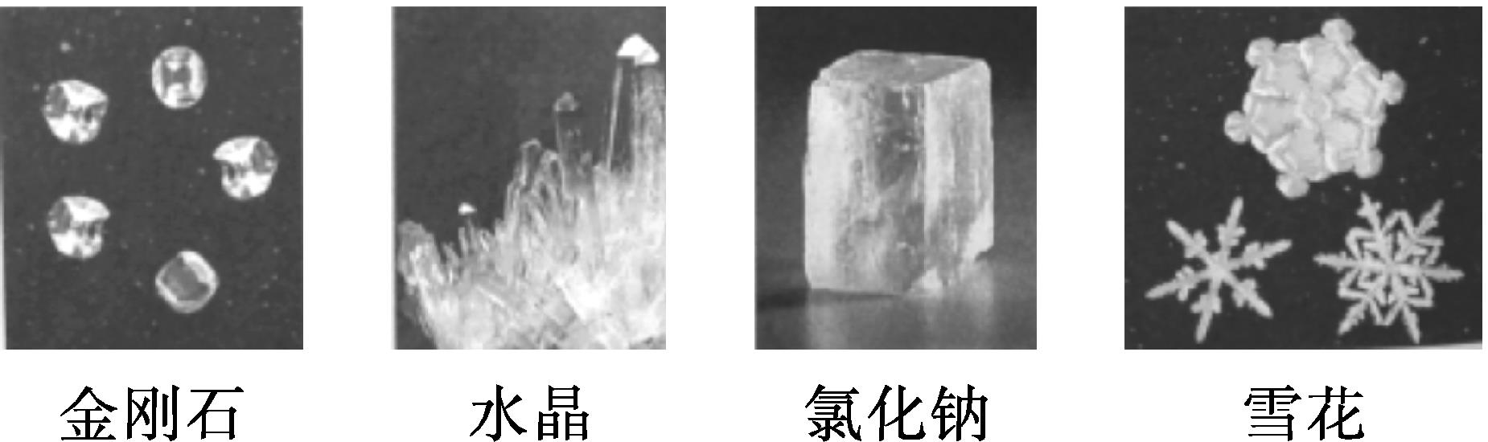
素养提升
新知一 晶体与非晶体的判断
【问题探究】
1.下图是几种不同的晶体,它们在外观上有何特点?晶体外观为什么有这种特点?
提示 晶体有规则的几何外形,因为晶体内部微粒有规则重复排列。
2.固态物质都是晶体吗?判断的方法有哪些?
提示 不是,有些固态物质是晶体,有些是非晶体。可通过物质有无固定熔点或通过X射线衍射实验进行判断。

Slide 8
【深化拓展】
1.固态物质的分类
固态物质有晶体与非晶体之分,晶体内部微粒在三维空间呈有规则的重复排列。
2.晶体的三个特征
(1)晶体有规则的几何外形;(2)晶体有固定的熔点;(3)晶体有各向异性的特点。
3.判断固态物质是否为晶体最可靠的方法是X射线衍射实验。

Slide 9
【素能应用】
例1 下列说法正确的是( )
A.区分晶体和非晶体最科学的方法是对固体进行X射线衍射实验
B.共价晶体的原子间只存在共价键,而分子晶体内只存在范德华力
C.晶体在受热熔化过程中一定存在化学键的断裂
D.非金属元素的原子间只形成共价键,金属元素的原子与非金属元素的原子间只形成离子键
A

Slide 10
变式训练 1区分晶体和非晶体最可靠的科学方法是( )
A.观察外观是否规则
B.测定是否有固定的熔点
C.验证是否有各向异性
D.进行X射线衍射实验
D

Slide 11
新知二 常见的晶体类型及其结构与性质
【问题探究】
1.人们把晶体分为离子晶体、分子晶体、共价晶体的依据是什么?
提示 依据是构成晶体的微粒及微粒间的作用力。若构成晶体的微粒是阴、阳离子,作用力是离子键,则晶体是离子晶体;若构成晶体的微粒是分子,分子间通过分子间作用力形成晶体,则为分子晶体;若构成晶体的微粒是原子,原子间的作用力是共价键,则晶体为共价晶体。

Slide 12
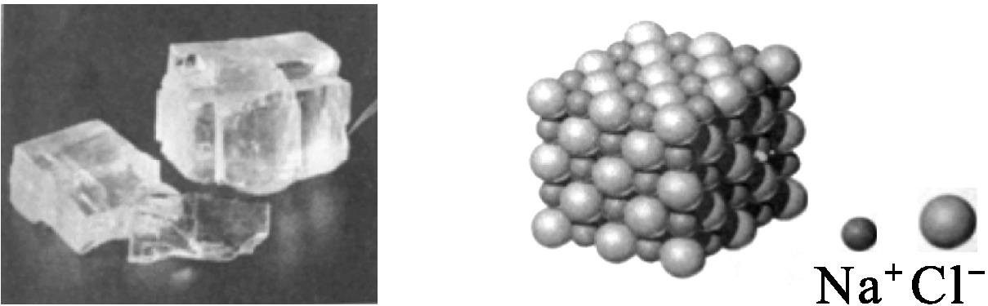
2.观察氯化钠晶体的结构:
氯化钠晶体的构成微粒是什么?离子晶体中微粒间作用力是什么?
提示 氯化钠晶体的构成微粒是钠离子和氯离子;钠离子和氯离子通过离子键形成晶体,氯化钠晶体属于离子晶体。

Slide 13
3.对比教材中干冰和二氧化硅的晶体结构,干冰晶体的构成微粒是什么?属于什么晶体?二氧化硅属于什么晶体,为什么?
提示 干冰晶体的构成微粒是二氧化碳分子,二氧化碳分子通过分子间作用力形成干冰晶体,属于分子晶体;二氧化硅的构成微粒是硅原子和氧原子,硅原子和氧原子间通过共价键结合成空间网状结构,属于共价晶体。

Slide 14
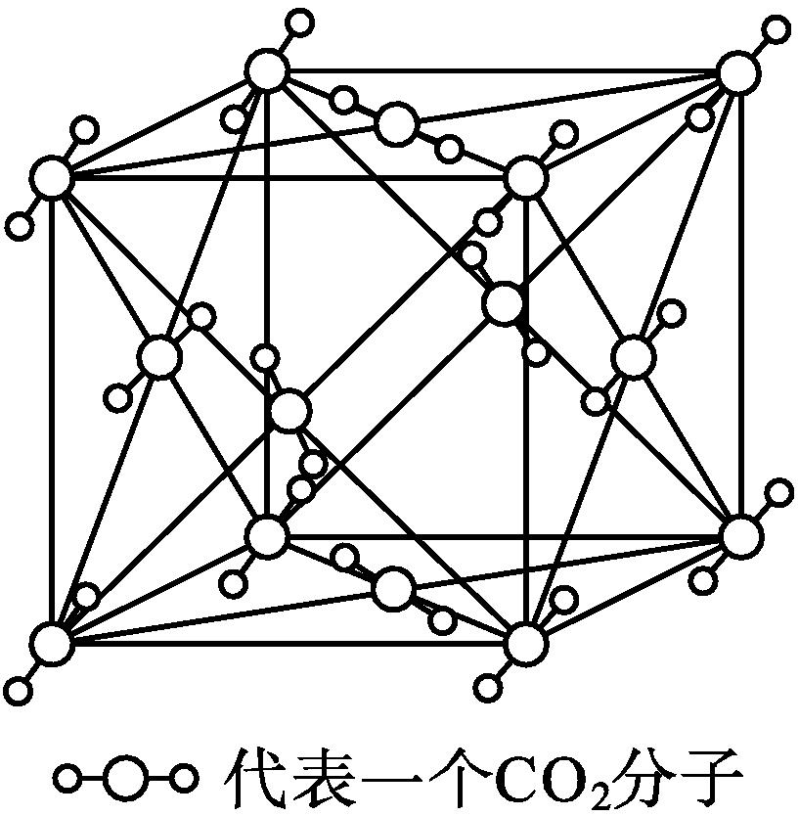
【深化拓展】
1.几种晶体的结构与性质
(1)分子晶体
构成分子晶体的微粒为分子,微粒间作用力为分子间作用力,一般熔点较低。

Slide 15
干冰晶体是一种立方面心结构,立方体的八个顶点及六个面的中心各排布一个CO₂分子,晶胞是一个面心立方。一个晶胞实际拥有的CO₂分子数为四个(均摊法),每个CO₂分子周围距离相等且最近的CO₂分子共有12个;分子间通过分子间作用力形成晶体。CO₂分子内存在共价键,因此晶体中既有分子间作用力又有化学键,其熔点的高低由分子间作用力决定,当晶体熔化时,分子内的化学键不发生变化。

Slide 16
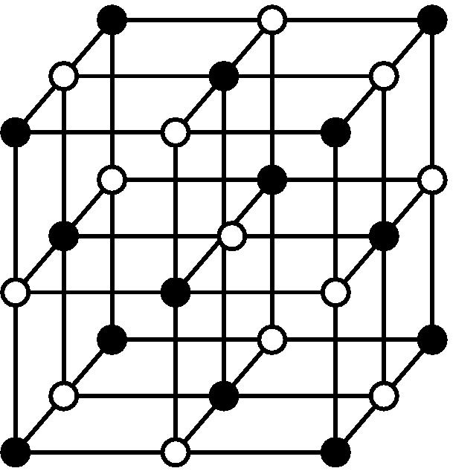
(2)离子晶体
构成离子晶体的微粒是阳离子和阴离子,微粒间作用力是离子键,一般熔点较高。
氯化钠晶体中每个Na⁺周围有6个Cl⁻,每个Cl⁻周围有6个Na⁺,与一个Na⁺距离最近且相等的Cl⁻围成的空间结构为正八面体,每个Na⁺周围与其最近且距离相等的Na⁺有12个,晶体中不存在单个分子。

Slide 17
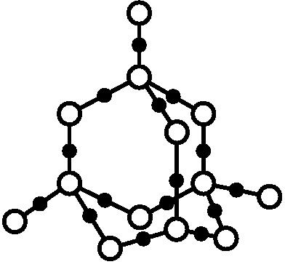
(3)共价晶体
构成共价晶体的微粒是原子,微粒间的作用力是共价键,一般熔点较高,硬度较大。
①二氧化硅晶体,结构与金刚石相似,C被Si代替,Si与Si之间插入氧原子。在SiO₂晶体中每个Si原子周围有4个氧原子,同时每个氧原子结合2个硅原子。一个Si原子可形成4个Si—O键,1 mol Si原子可形成4N_{A}个Si—O键,晶体中不存在单个分子。

Slide 18
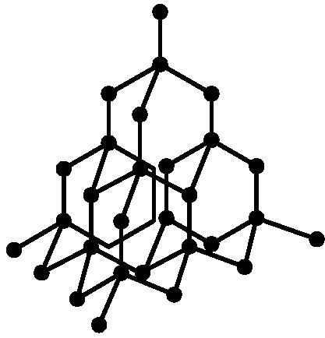
②金刚石晶体中,每个C原子以共价键与4个C原子紧邻,形成正四面体的结构,整个晶体呈空间网状结构,不存在单个分子。

Slide 19
2.四种晶体的比较
晶体类型 | 离子晶体 | 共价晶体 | 分子晶体 | 金属晶体
实例 | 氯化钠、硫酸铜、氢氧化钠 | 金刚石、 二氧化硅 | 冰、干冰 | 钠、铁、 铜、铝
内部构成 微粒 | 阴、阳离子 | 原子 | 分子 | 原子、阳离子、 自由电子
微粒间作用力 | 离子键 | 共价键 | 分子间 作用力 | 金属键

Slide 20
晶体类型 |  | 离子晶体 | 共价晶体 | 分子晶体 | 金属晶体
某些物理性质 | 熔、沸点 | 较高 | 很高 | 低 | 差别很大
 | 硬度 | 较硬 | 很硬 | 软
 | 导电、 导热性 | 熔融态及其水溶液导电 | 非导体 | 不导电 | 是电和热的良导体
 | 溶解性 | 部分易溶于 水,有的能 与水反应 | 不溶于水 | 部分可溶,有的能与水反应 | 一般不溶于水,活泼金属可与水反应

Slide 21
【素能应用】
例2 X和Y两种元素的核电荷数之和为22,X的原子核外电子数比Y的少6个。下列说法中不正确的是( )
A.X的单质固态时为分子晶体
B.Y的单质为共价晶体
C.X与Y形成的化合物固态时为分子晶体
D.X与碳形成的化合物为分子晶体
C

Slide 22
变式训练 2-1下列叙述正确的是( )
A.离子晶体都是化合物
B.共价晶体都是单质
C.金属在常温下都以晶体形式存在
D.分子晶体在常温下不可能为固态
A

Slide 23
变式训练 2-2下表中给出几种氯化物的熔点和沸点:
物质 | NaCl | MgCl₂ | AlCl₃ | SiCl₄
熔点/℃ | 801 | 714 | 190 | -70
沸点/℃ | 1 413 | 1 412 | 180 | 57.57
有关表中所列四种氯化物的性质,有以下叙述:
①氯化铝在加热时能升华;②四氯化硅的晶体属于分子晶体;③氯化钠晶体中微粒间以分子间作用力结合;④氯化铝晶体是典型的离子晶体。其中与表中数据一致的叙述是( )
A.①② B.②③ C.①②③ D.②④
A

Slide 24
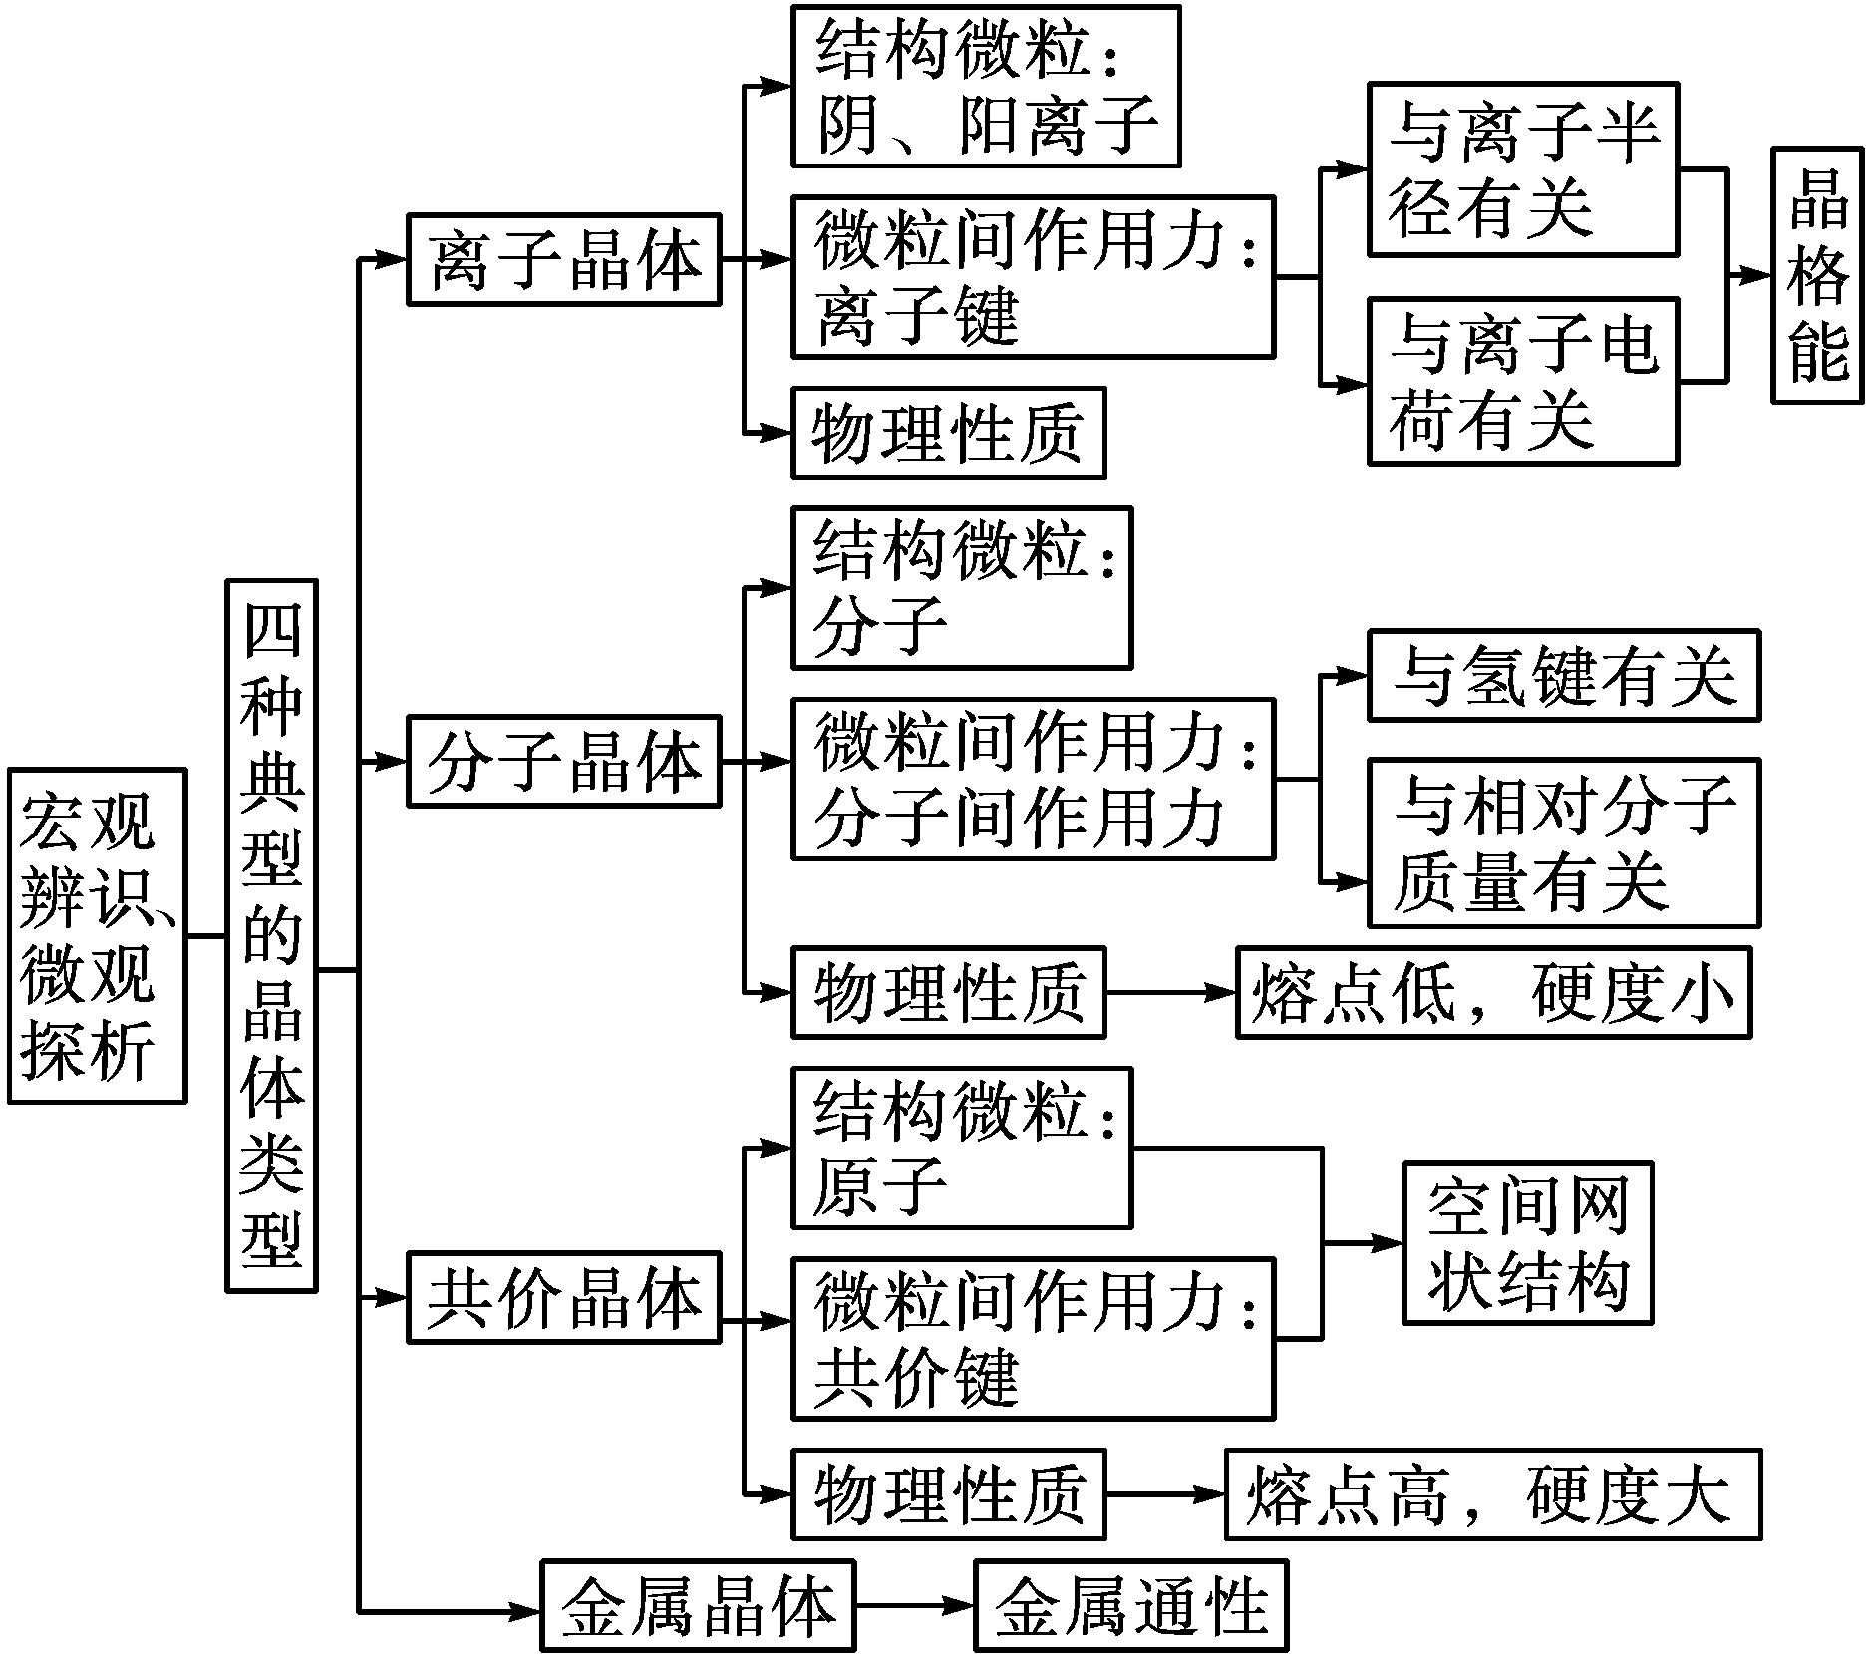
素养脉络

Slide 25
素养巩固
1.下列晶体中属于共价晶体的化合物是( )
A.干冰 B.金刚石
C.水晶 D.晶体硅
C

Slide 26
2.已知溴化铝是一种无色晶体,熔点为98 ℃,熔融时不导电,则溴化铝所属的晶体类型是( )
A.分子晶体 B.共价晶体
C.离子晶体 D.金属晶体
A

Slide 27
3.具有下列性质的物质属于共价晶体的是( )
A.熔点是1 070 ℃,易溶于水,水溶液能导电
B.熔点是10.31 ℃,液态不导电,水溶液能导电
C.不溶于水,熔点3 550 ℃,不导电
D.熔点是97.80 ℃,质软、导电,密度是0.97 g·cm⁻³
C

Slide 28
4.下列说法正确的是( )
A.HCl、HBr、HI的分子间作用力依次增大,热稳定性也依次增强
B.N₂和Cl₂两种分子中,每个原子的最外层都具有8电子稳定结构
C.在O₂、CO₂和SiO₂中,都存在共价键,它们均由分子构成
D.KOH和MgCl₂都是离子晶体,均存在共价键和离子键
B

Slide 29
5.SiCl₄的分子结构与CCl₄类似,对其性质作出如下推测,其中错误的是( )
A.SiCl₄晶体是分子晶体
B.常温常压下SiCl₄是气体
C.SiCl₄分子内部的原子以共价键结合
D.SiCl₄熔点高于CCl₄
B

Slide 30
再 见

